Slide 1
Obsah
Voľné rovnobežné premietanie
Základné stereometrické vety
Vzájomná poloha troch rovín v E₃
Vzájomná poloha dvoch priamok v E₃
Priesečník priamky s rovinou
Uhol dvoch priamok
Uhol priamky a roviny
Uhol dvoch rovín

Slide 2
Voľné rovnobežné premietanie
Je to jeden zo spôsobov ako zobraziť trojrozmerný priestor do dvojrozmerného priestoru v Euklidovskej geometrii.
Pravidlá:
Všetky úsečky ležiace v nárysnej rovine (nárysni) sa zobrazujú v skutočnej veľkosti
Všetky úsečky rovnobežné s nárysňou sa zobrazujú v skutočnej veľkosti

Slide 3
Voľné rovnobežné premietanie
3. Všetky uhly, ktoré ležia v nárysni sa zobrazujú v skutočnej veľkosti
4. Všetky uhly, ležiace v rovinách rovnobežných s nárysňou sa zobrazujú v skutočnej veľkosti
5. Úsečky kolmé na nárysňu sa zobrazujú v polovičnej veľkosti a pod uhlom 45 k nárysni
6. Uhly v rovinách kolmých na nárysňu sa zobrazujú v polovičnej veľkosti

Slide 4
Voľné rovnobežné premietanie
7. Toto zobrazenie zachováva rovnobežnosť.
8. Obrazom priamky je priamka
9. Obrazom dvojice rovnobežných priamok je dvojica rovnobežných priamok
Takto upravené zobrazenie je niekde medzi tým ako predmety vidíme a matematickým zobrazením

Slide 5
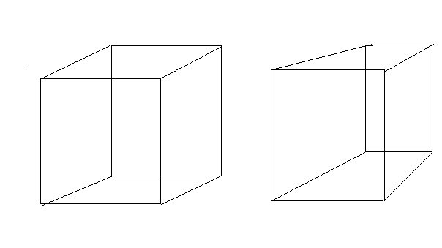
Príklad – obraz kocky vo VRP (vľavo) a s použitím perspektívy (vpravo)

Slide 6
obsah

Slide 7
Základné stereometrické vety
Ak dva body priamky ležia v tej istej rovine, potom celá priamka leží v tej rovine
Ak sú dve rovnobežné roviny pretínané treťou rovinou, potom priesečnice sú rovnobežné
Rovina je jednoznačne určená (teda existuje práve jedna):
Troma rôznymi, nekolineárnymi bodmi
Priamkou a bodom, ktorý na priamke neleží

Slide 8
c) dvomi rôznymi rovnobežnými priamkami
d) dvomi rôznobežnými priamkami
Pre každé dve rôznobežné priamky priestoru existuje práve jedna rovina, ktorá ich obsahuje
Ak dve rovnobežné priamky majú spoločný bod, potom sú totožné
Ak dve rovnobežné roviny majú spoločný bod, potom sú totožné

Slide 9
Ak priamka rovnobežná s rovinou má s ňou spoločný bod, potom v nej leží
Ak sú dve priamky rovnobežné s tou istou priamkou, tak sú rovnobežné
Ak sú dve roviny rovnobežné s tou istou rovinou, tak sú rovnobežné
Ak jedna z dvoch rovnobežných priamok je rovnobežná s rovinou, potom aj druhá priamka je rovnobežná s touto rovinou

Slide 10
Ak je priamka rovnobežná s jednou s dvoch rovnobežných rovín, tak je rovnobežná aj s druhou rovinou
Ak rovina obsahuje dve rôznobežné priamky, ktoré sú rovnobežné s druhou rovinou, potom sú tieto roviny rovnobežné
Ak je priamka rovnobežná s dvomi rôznobežnými rovinami, potom je rovnobežná s ich priesečnicou

Slide 11
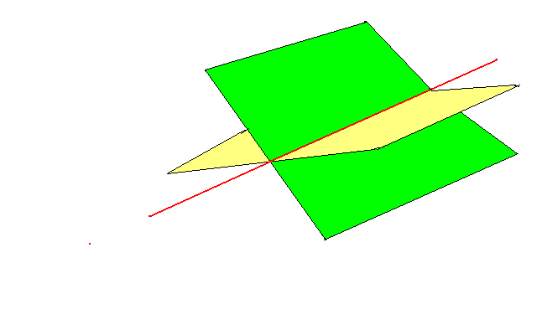
Dve rôznobežné roviny
α
β

Slide 12
obsah

Slide 13
Tri roviny
Vzájomné polohy troch rovín v E₃

Slide 14
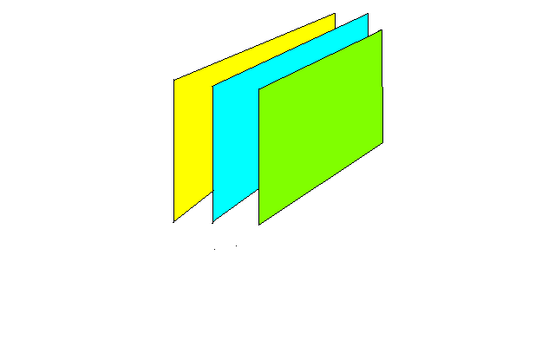
Tri rovnobežné roviny
β
α
γ

Slide 15
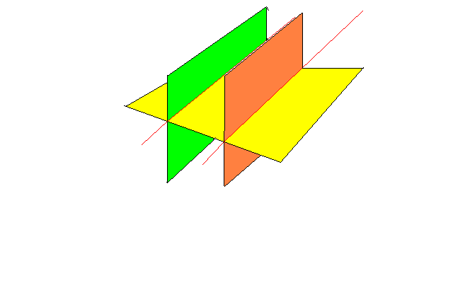
Dve rovnobežné roviny pretínané treťou
α
γ
p
β
q

Slide 16
Dve rovnobežné roviny pretínané treťou
Priamky p, q sú rovnobežné.

Slide 17
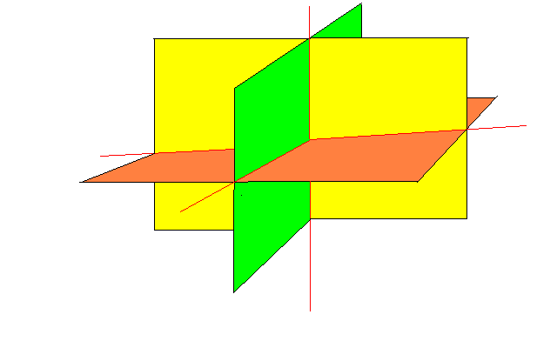
Tri navzájom rôznobežné roviny s jedným spoločným bodom
β
α
P
p
γ
q
r

Slide 18
Tri navzájom rôznobežné roviny s jedným spoločným bodom

Slide 19
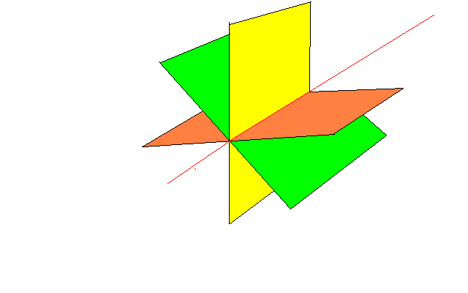
Tri navzájom rôznobežné roviny s jednou spoločnou priesečnicou
β
α
γ
p

Slide 20
Tri navzájom rôznobežné roviny s jednou spoločnou priesečnicou

Slide 21
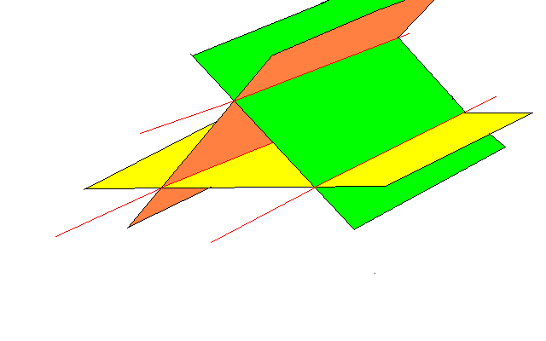
Tri navzájom rôznobežné roviny s prázdnym spoločným prienikom
α
γ
p
β
q
r

Slide 22
Tri navzájom rôznobežné roviny s prázdnym spoločným prienikom
Priamky p,q,r sú navzájom rovnobežné a rôzne

Slide 23
obsah

Slide 24
Dve priamky
Vzájomná poloha dvoch priamok v E₃

Slide 25
Dichotomické triedenie – strom logických možností
Pri takomto triedení množiny je potrebné vybrať triediace otázky tak, aby sa na ne dalo odpovedať jednoznačne jednou z dvoch možných odpovedí „áno“, „nie“.
Podľa tejto myšlienky sú vytriedené dvojice priamok v trojrozmernom Euklidovskom priestore v nasledujúcej tabuľke.

Slide 26
Triedenie dvojíc priamok v E₃
dvojica priamok v E₃
majú prázdny prienik? | áno |  |  |  | nie
rovnajú sa? | áno |  | nie |  | áno |  | nie
ležia v tej istej rovine? | áno | nie | áno | nie | áno | nie | áno | nie
Výsledok triedenia | ø | ø | rovno-bežné, rôzne | mimo-bežné | rovno-bežné, totožné | ø | rôzno-bežné | ø

Slide 27
obsah

Slide 28
Priesečník priamky s rovinou
Priesečník priamky s rovinou

Slide 29
Hľadanie priesečníka priamky s rovinou
Algoritmus hľadania priesečníka priamky s rovinou:
Priamkou p preložíme vhodnú rovinu (urobíme jej priemet do danej roviny)
Nájdeme priesečnicu pôvodnej a premietacej roviny – priemet priamky p´
Nájdeme priesečník priamky a jej priemetu a to je priesečník priamky a roviny
Obrázok

Slide 30
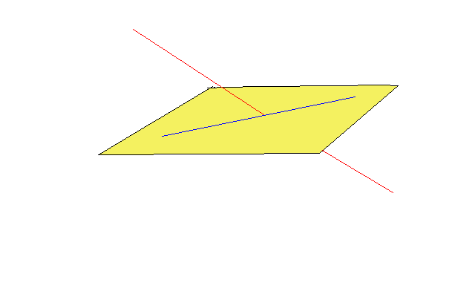
Priesečník priamky s rovinou
p
p´
Obsah

Slide 31
Uhol dvoch priamok

Slide 32
Uhol priamky a roviny

Slide 33
Uhol dvoch rovín

